Slide 1
Романтизм

Slide 2
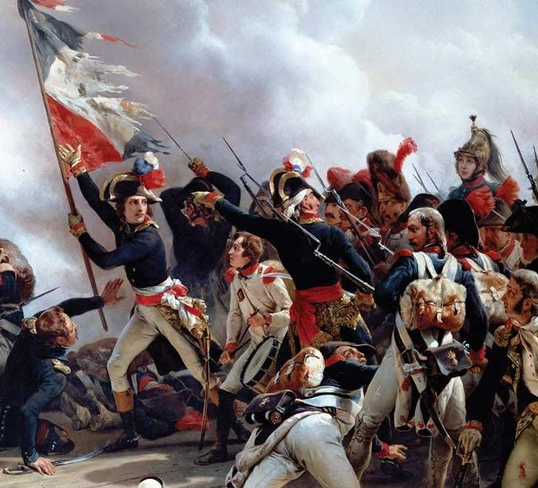
Романтизм
Xудожественное направление в европейской и американской культуре конца 18 - первой половины 19 века.
Предпосылки:
кризис рационализма Просвещения,
художественные поиски предромантических течений,
итоги Великой французской революции,
немецкая философия (Кант, Фихте, Шеллинг).

Slide 3
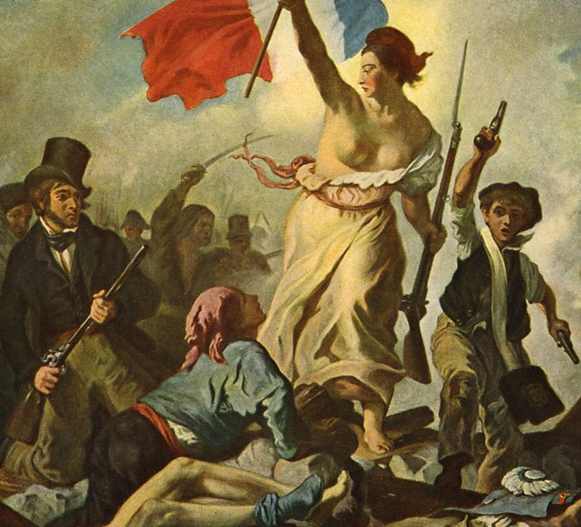
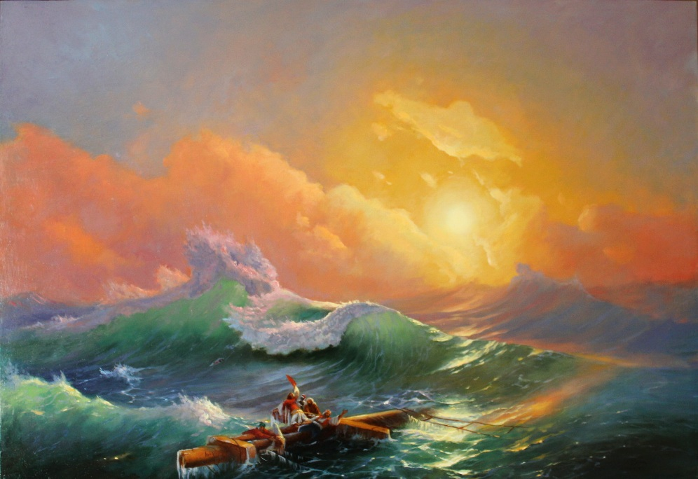
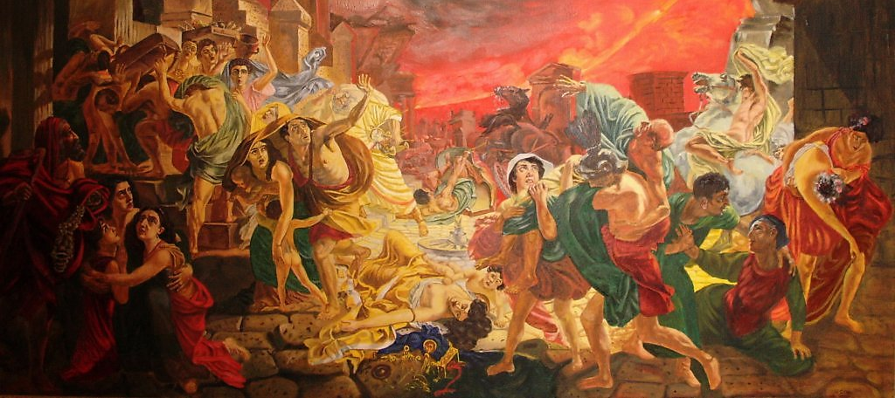
Романтизм в живописи
"Портрет А.С. Пушкина" 1827, О.А. Кипренский
"Девятый вал" 1850, И. Айвазовский
" Свобода на баррикадах " 1830, Э. Делакруа.
Т. Жерико И. Айвазовский
Э. Делакруа У. Тёрнер
О.А. Кипренский Ф. Гойя
К.П. Брюллов и др.
"Последний день Помпеи" 1830-33, К.П. Брюллов

Slide 4
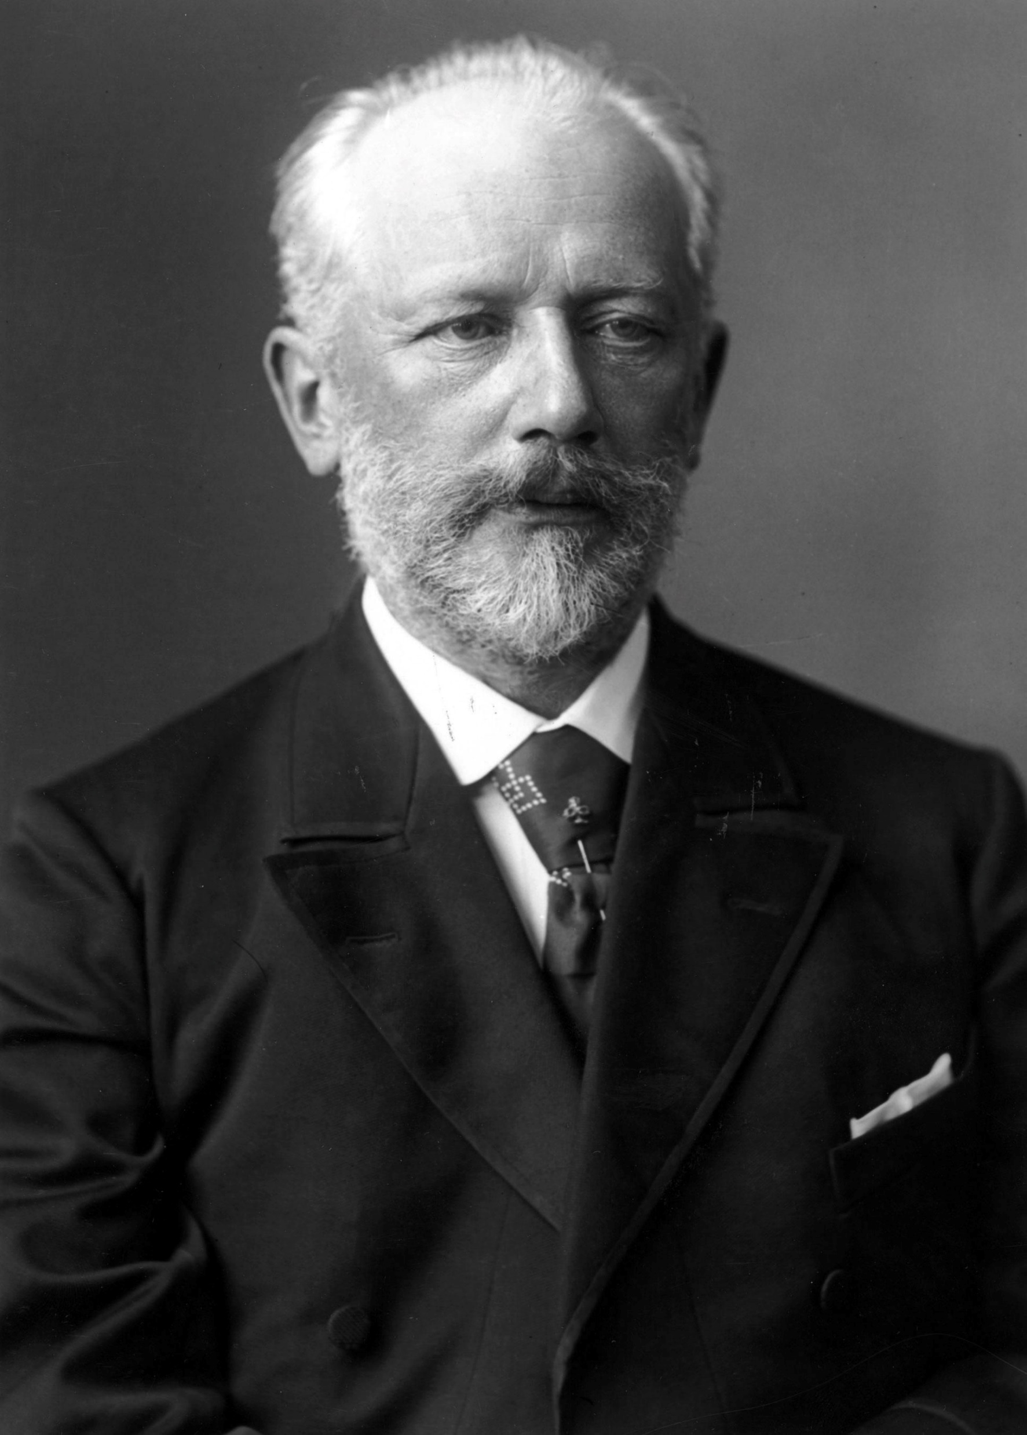
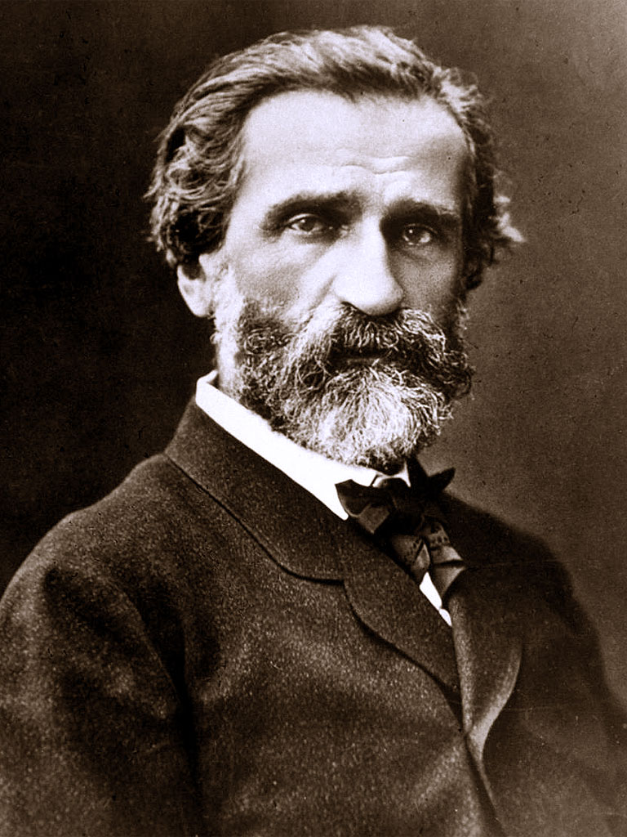
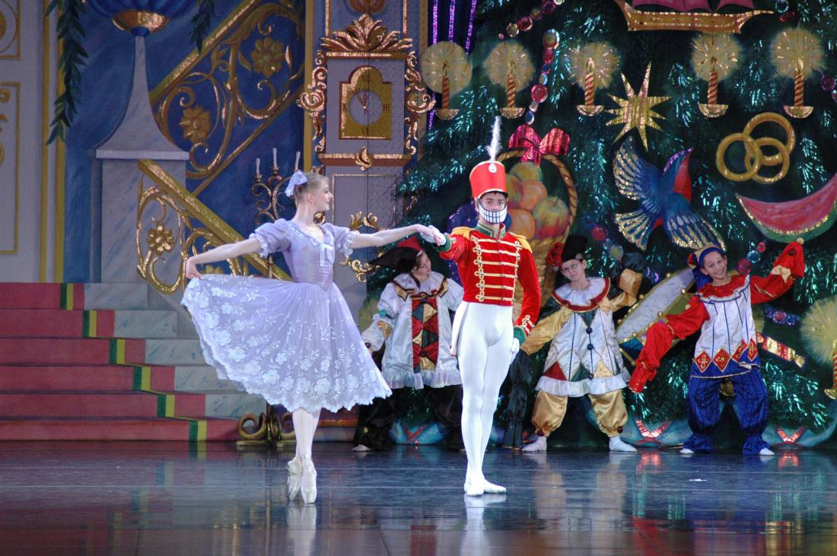
Романтизм в музыке
Николо Паганини Фон Вебер Фредерик Шопен Франц Шуберт Рихард Вагнер Роберт Шуман Джузеппе Верди Ф. Мендельсон М.П. Мусоргский М.И. Глинка
П.И. Чайковский А.А. Алябьев
А. Римский-Корсаков и др.

Slide 5
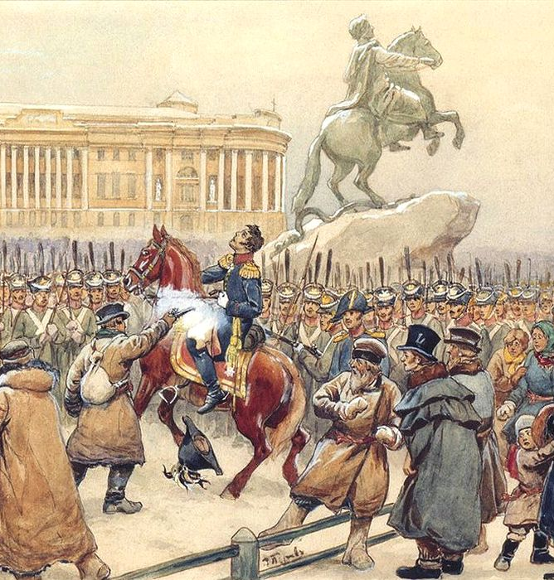
Романтизм в русской литературе 19 века
исторические события: отечественная война 1812 года и восстание декабристов 1825 года.
ярко выражена социальная направленность русского романтизма (поэты-декабристы)
В русском романтизме выделяют 5 течений :
элегическое (Жуковский),
гражданско-героическое (Рылеев, Кюхельбекер, Вяземский, Одоевский),
романтическая поэзия Пушкина
pомантизм Лермонтова
философское (Батюшков, Баратынский, Веневитинов, Тютчев),

Slide 6
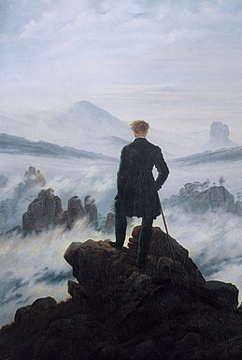
Романтизм в литературе
Англия
У.Вордсворд, С.Кольридж, Р.Саути
Дж.Г. Байрон, П.-Б. Шелли, Дж. Китс
У. Блейк
Характерные черты романтизма:
Германия
Ф. Шлегель
Новалис
братья Гримм
oбщая тенденция романтизма – неприятие окружающего мира, его отрицание – pомантическое двоемирие
pомантический герой – это герой-бунтарь, он действует в исключительных обстоятельствах; воплощение авторского «я»
утверждение романтических ценностей
пейзаж
резкие контрасты
для поэзии романтиков характерно использование образов-символов
обращение к фольклору
субъективность, исповедальный характер произведений
Франция
О. де Бальзак
В. Гюго
Америка
Э. А. По
O'Генри
"Странник над морем тумана" 1818 К.Д. Фридрих

Slide 7
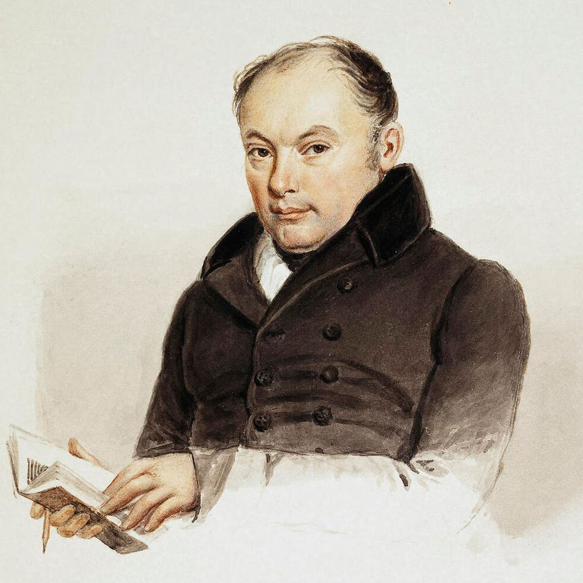
1) Элегический (созерцательный) романтизм Жуковского
первооткрыватель романтизма в русской литературе
поэзия Жуковского стремится к музыкальным формам выражения
тема трагедийности человеческого существования, одиночества человека, неизбежности для него страданий в несовершенном земном мире
мотивы тоски и томления, вечной неудовлетворенности и вечного стремления к недостижимому
Своеобразие жанрового репертуара:
«Сельское кладбище» (1802),
«Светлана», «Людмилa»,
«Двенадцать спящих дев», «Красный карбункул»,
«Сказку о Иване царевиче и сером
волке»,
«Кольцо души девицы».

Slide 8
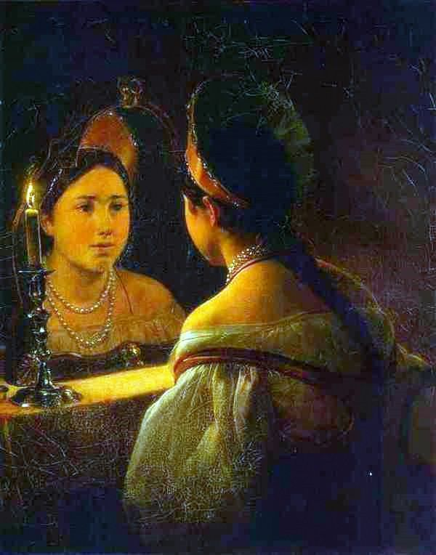
Раз в крещенский вечерок
Девушки гадали:
За ворота башмачок,
Сняв с ноги, бросали
Снег пололи; под окном
Слушали; кормили
Счетным курицу зерном;
Ярый воск топили;
В чашу с чистою водой
Клали перстень золотой,
Серьги изумрудны;
Расстилали белый плат,
И над чашей пели в лад
Песенки подблюдны...
«Светлана»
...Лишь изредка, жужжа, вечерний жук мелькает,
Лишь слышится вдали рогов унылый звон.
Лишь дикая сова, таясь под древним сводом
Той башни, сетует, внимаема луной...
«Сельское кладбище»

Slide 9
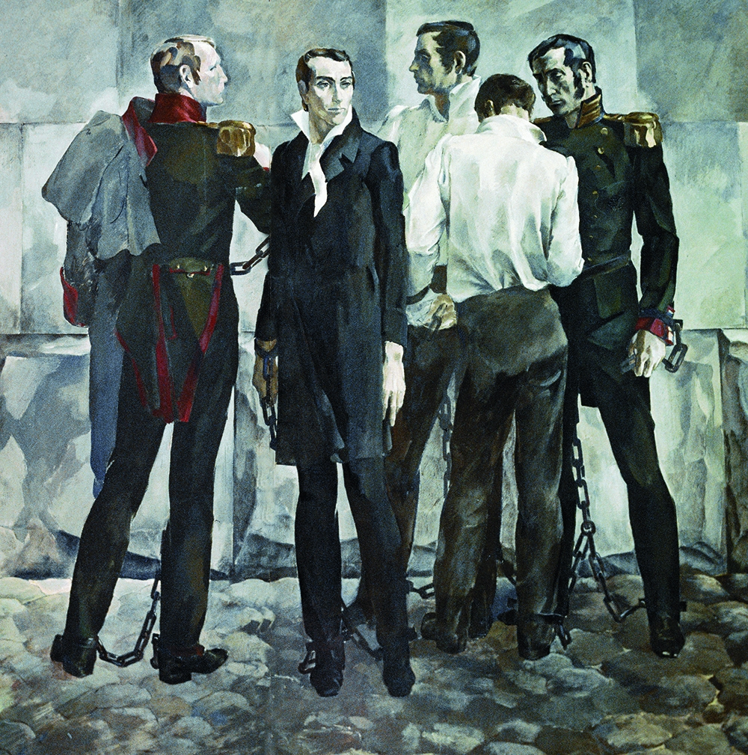
2) Гражданско-героический романтизм ПОЭТЫ-ДЕКАБРИСТЫ
Зарождение декабристов было связано прежде всего с вутренним процесом, происходящим в Росии в этот период.
Самодержавие и крепостничество являются причиной отставания России от Запада.
Oтечественная война 1812 г.
Bосстание на Сенатской площади 14 декабря 1825 г.
отрицание конкретной социальной действительности
поэзия возвышенных мыслей и чувствований, поэзия гражданского служения
просветительский характер произведений

Slide 10
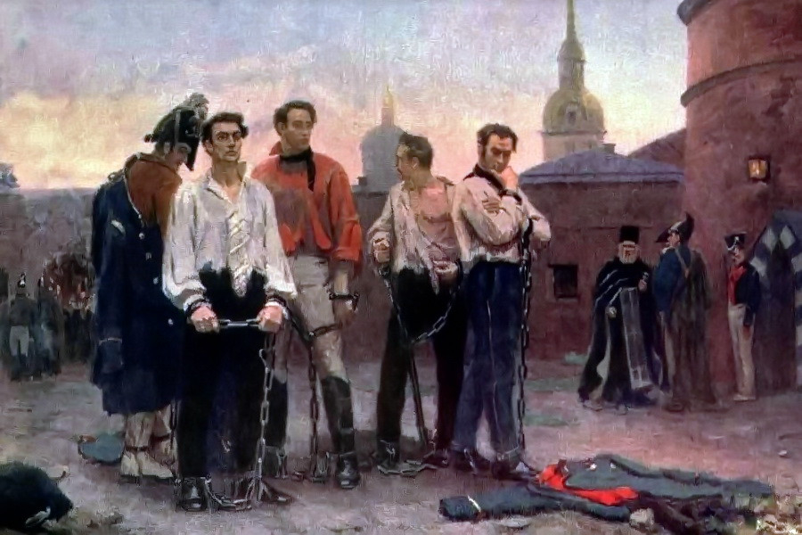
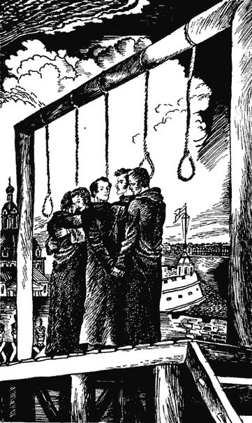
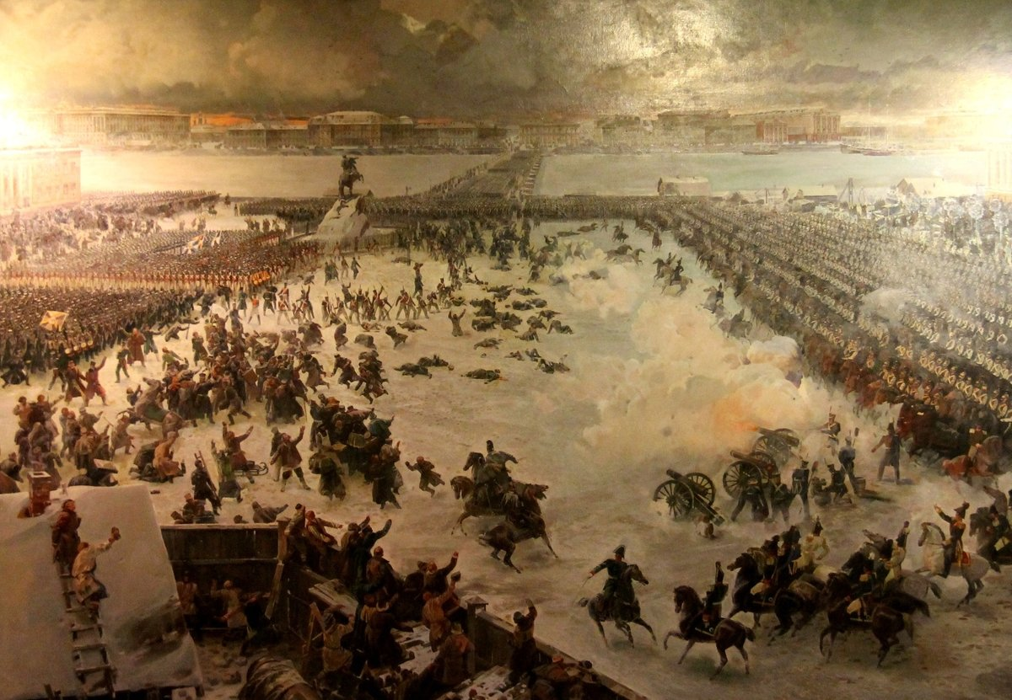
Bосстание на Сенатской площади 14 (26) декабря 1825 г.
К.Ф. Рылеев
П.И. Пестель
С.И. Муравьёв-Апстол
М.Д. Бестужев-Рюмин
П.Г. Каховский
Идеи декабристов

Slide 11
Союз спасения (2019)

Slide 12
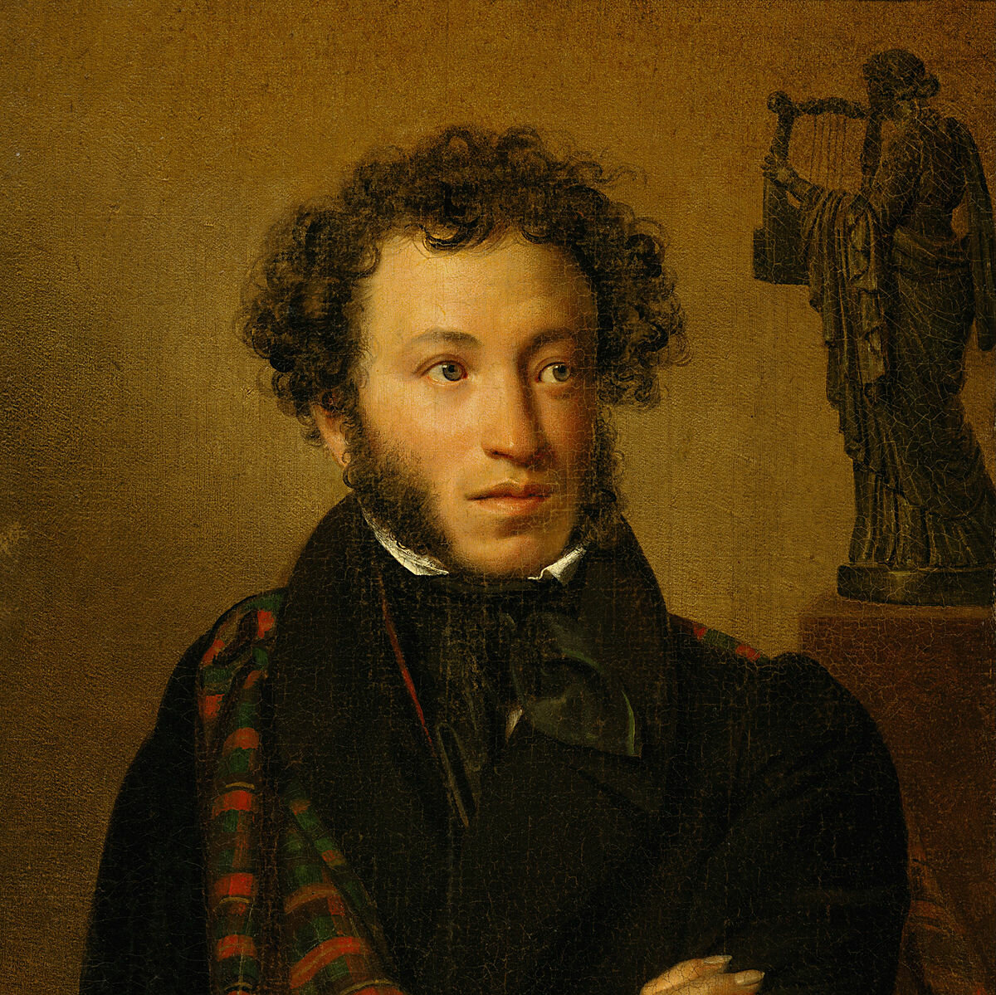
3) Романтическая поэзия Пушкина
«Если в русской поэзии было когда-нибудь Возрождение, то оно выразилось в одном поэте ― Пушкине.»
Н. Бердяев
Романтический период в творчестве Пушкина относится в основном к первой половине 20-х годов.
Южные поэмы: «Кавказский пленник», «Братья разбойники», «Бахчисарайский фонтан, «Цыганы»
Стихотворения: «Погасло дневное светило...», «Мое беспечное незнанье...», «Свободы сеятель пустынный...»
элегия «К морю»

Slide 13
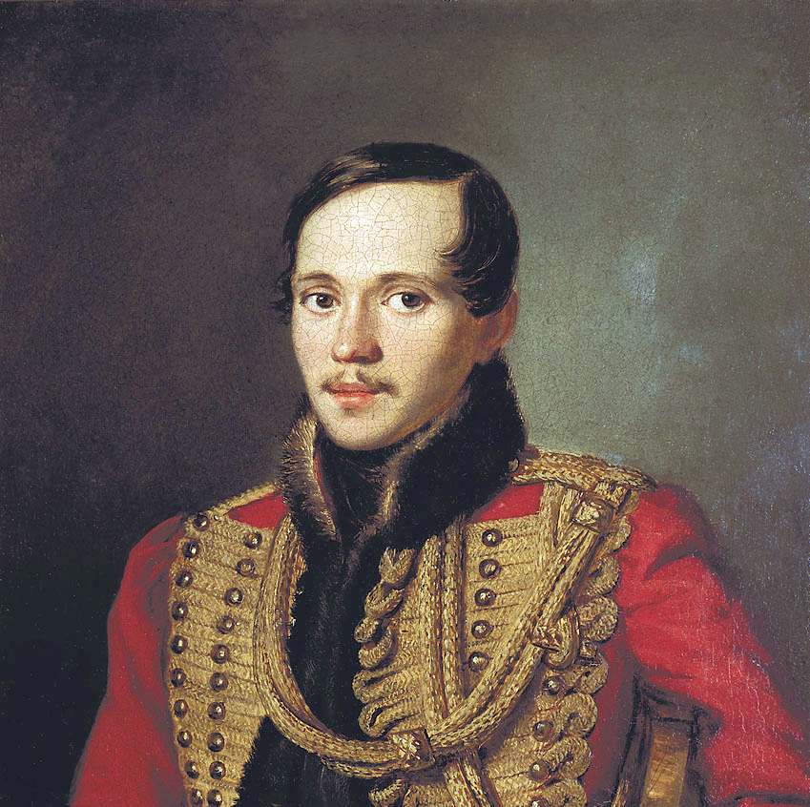
4) Романтизм Лермонтова
гражданственность, сильное вольнолюбие, прямую связь с социальными и политическими проблемами современной жизни
одиночество, гордое достоинство, высокий трагизм
идеи свободы и личности
Бунт против мира и против самого Бога
форма признаний исповедального типа
философский характер
«Новгород», стихотворение «Баллада», «Последний сын вольности», «Ночь. II», «Дума», «Портреты», «Молитвa», «Мой демон»
«Кавказский пленник», «Корсар»
«Демон»
«Мцыри»

Slide 14
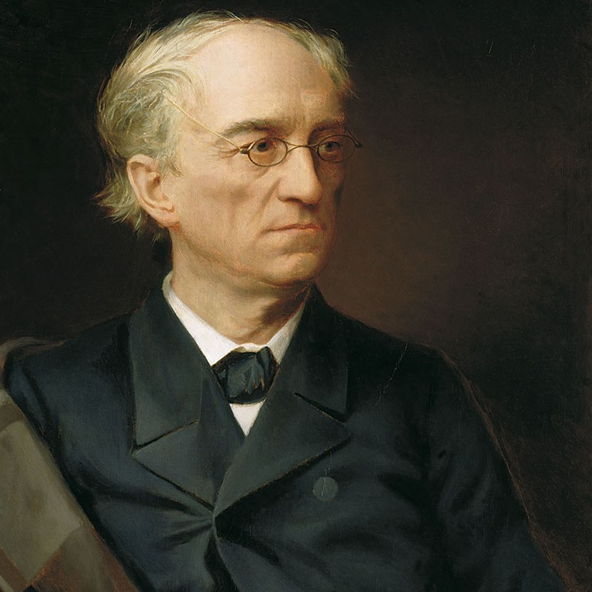
5) Русский философский романтизм
Любомудры - участники литературно-философского кружка «Общество любомудрия», существовавшего в Москве в 1823-25. В него входили В. Ф. Одоевский, Д. В. Веневитинов, И. В. Киреевский, Н. М. Рожалин, А. И. Кошелев, В. П. Титов, С. П. Шевырёв.
«Московский вестник» (начал выходить в 1827)
вечные темы любви, смерти, искусства, природы
обращение романтиков к немецкой поэзии (Клопшток, Шиллер, Гёте)
Сияет солнце, воды блещут,
На всем улыбка, жизнь во всем,
Деревья радостно трепещут,
Купаясь в небе голубом.
Поют деревья, блещут воды,
Любовью воздух растворен,
И мир, цветущий мир природы
Избытком жизни упоен…
«Сияет солнце, воды блещут…»
Ф. Тютчев

